Slide 1
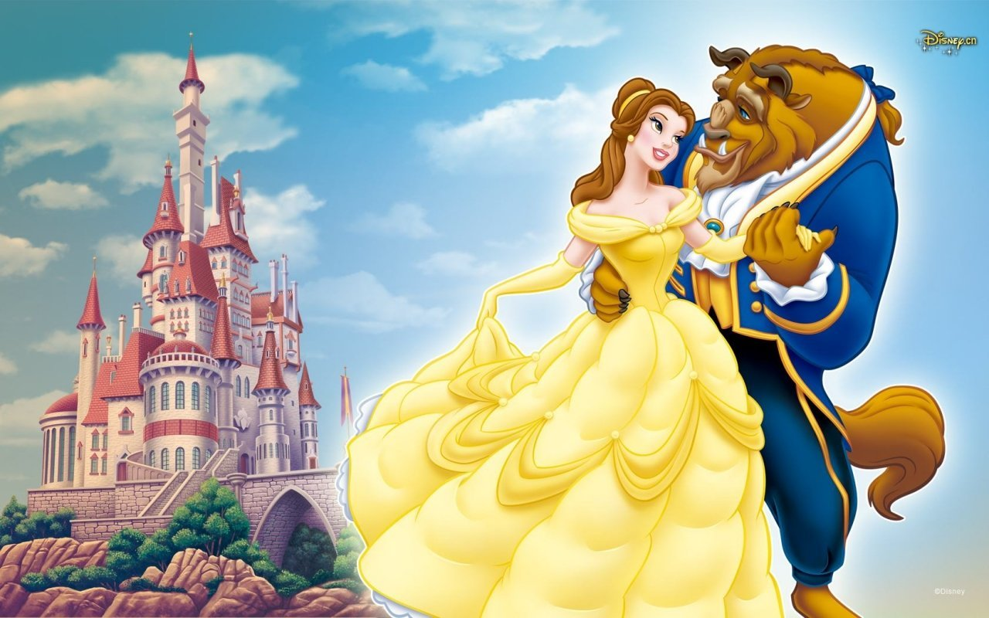
КРАСАВИЦА И ЧУДОВИЩЕ

Slide 2
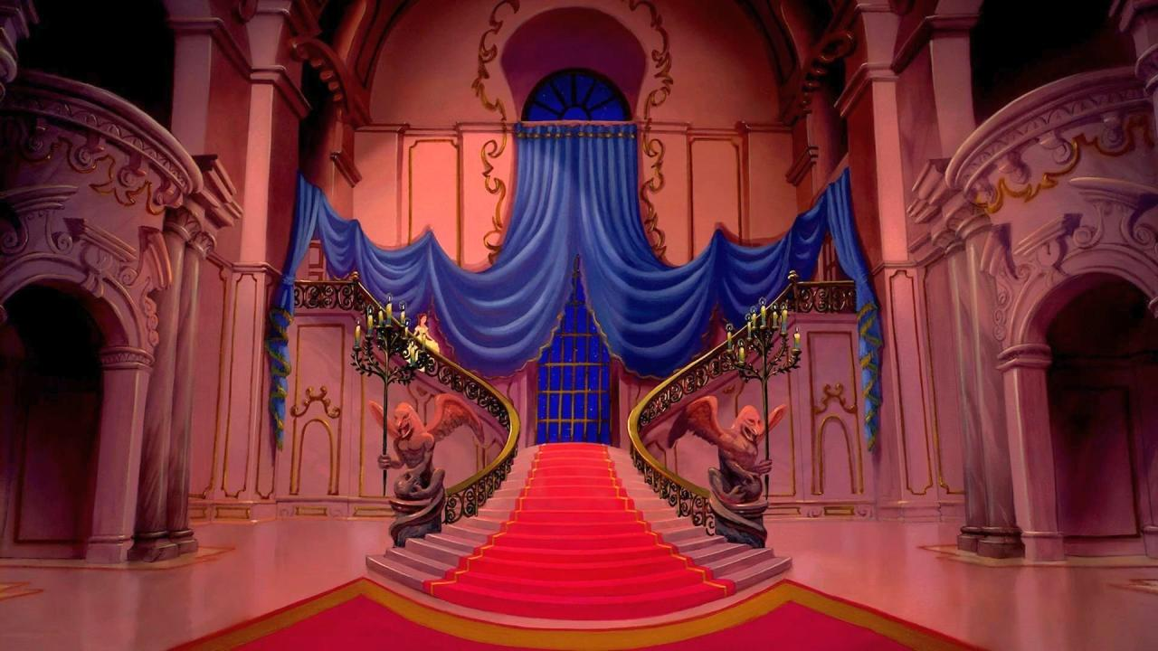
Помоги Белль найти вход в свою комнату.
Выполни упражнение. Клик на пробел.

Slide 3
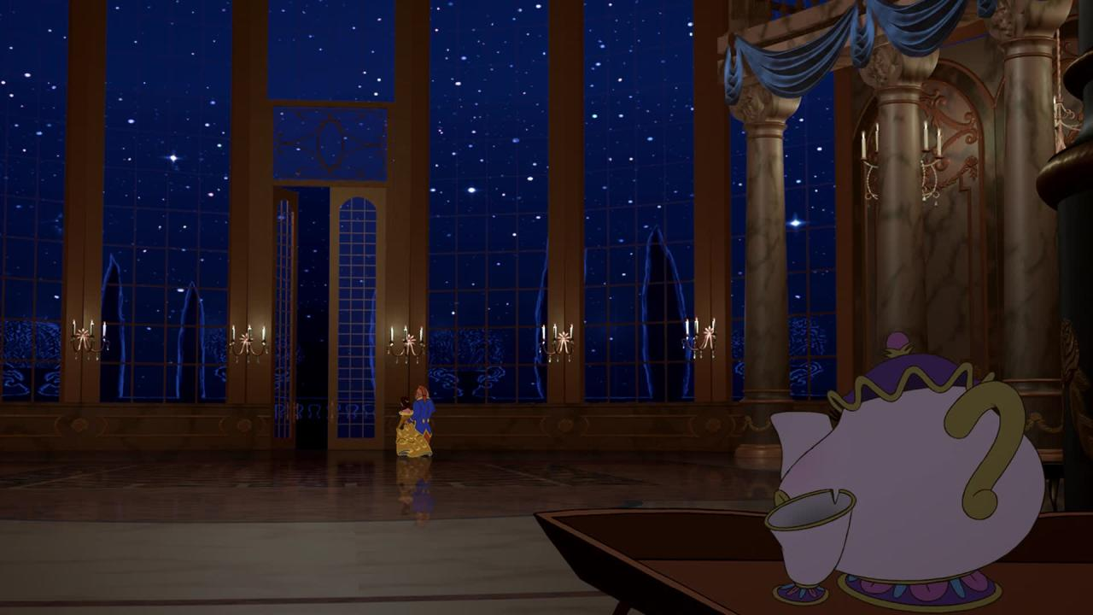
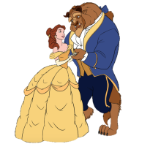
Потанцуем?
Первый танец. Жми на красавицу и чудовище и повторяй РРР+А и так далее.
А
О
У

Slide 4
Потанцуем?
Первый танец. Жми на красавицу и чудовище и повторяй РРР+А и так далее.
Ы
Э
У

Slide 5
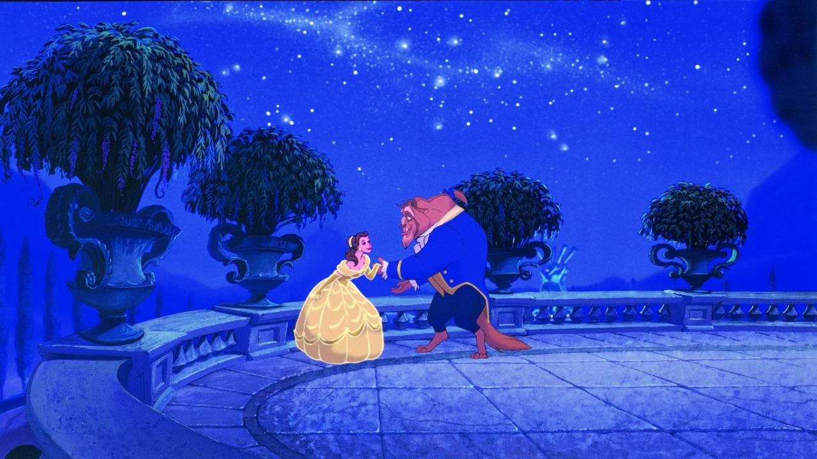
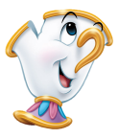
Где друзья Белль?
Проговори слоги и жми на них.
Миссис Поттс
Морис
Люмьер
Фифи
Шкаф
Чип
БРЫ
БРА
БРО
БРО
БРА
БРУ

Slide 6
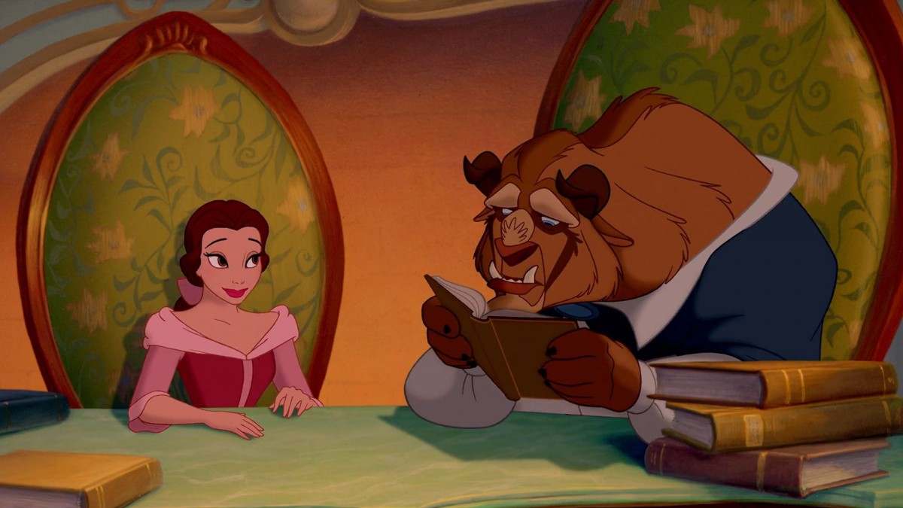
Белль и Чудовище читают.
Где есть Р, а где Л?
Л
Р

Slide 7
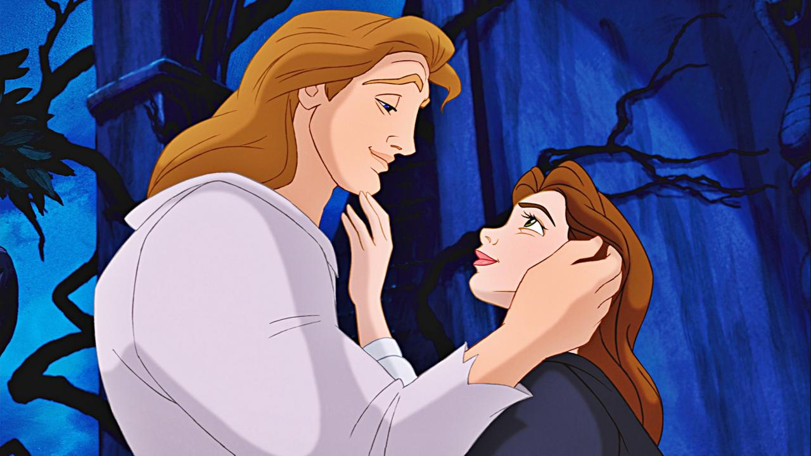
УМНИЦА!

